Slide 1

Excel – Aplicación Práctica

Slide 2
Excel – Aplicación Práctica
Introducción al curso

Slide 3
Objetivos del curso
1. Aprender, de manera práctica, el uso de varias herramientas de Microsoft Excel que permitan procesar, administrar y analizar información.

Slide 4
Estructura del curso
¿Cómo piensa Microsoft Excel?
Preparar la información
Analizar la información

Slide 5


¿Qué significa esto?
1
2
3
A
B
C
1
2
3
Recolectar información
Conocer
Prepararla
4
Construir modelos para analizarla

Slide 6
¿Qué significa esto?
1
2
3
A
B
C
1
2
3
Recolectar información
Conocer
Prepararla
4
Construir modelos para analizarla

Slide 7
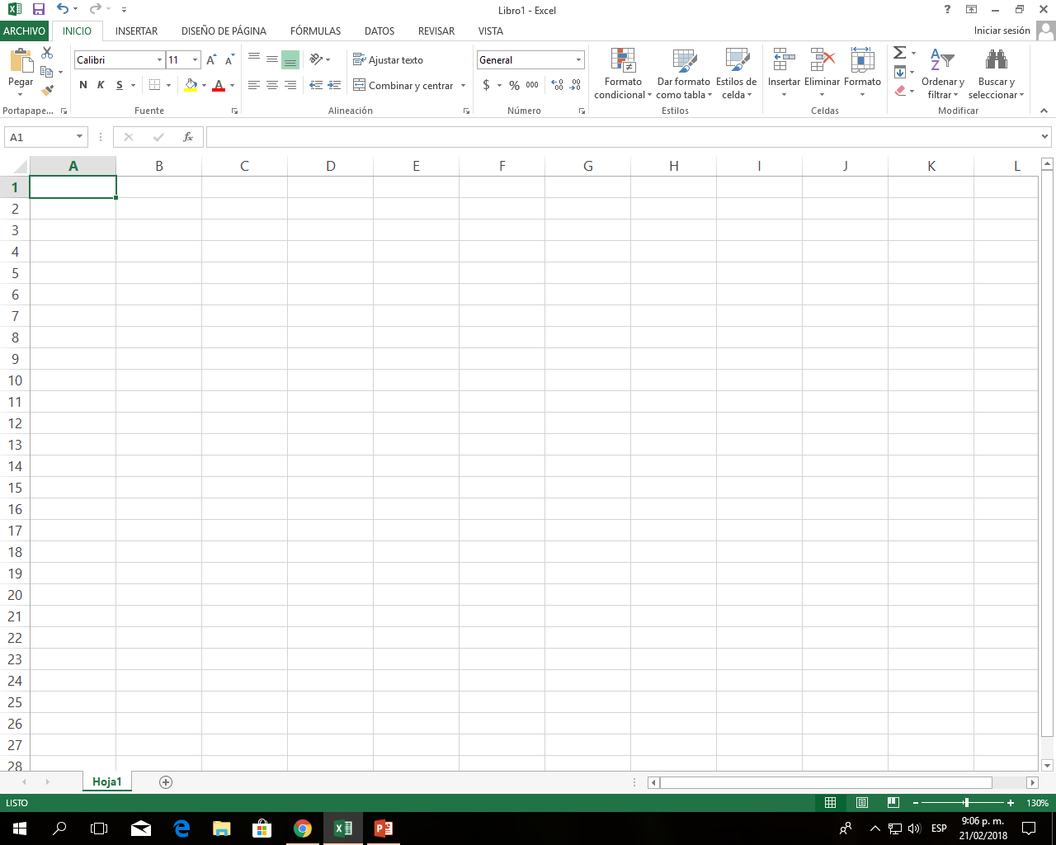
Libro de Excel
Coordenadas
Filas y Columnas
Hojas

Slide 8
“Inicio”
Textos
Formatos dentro de la celda
Formatos de la celda como tal

Slide 9
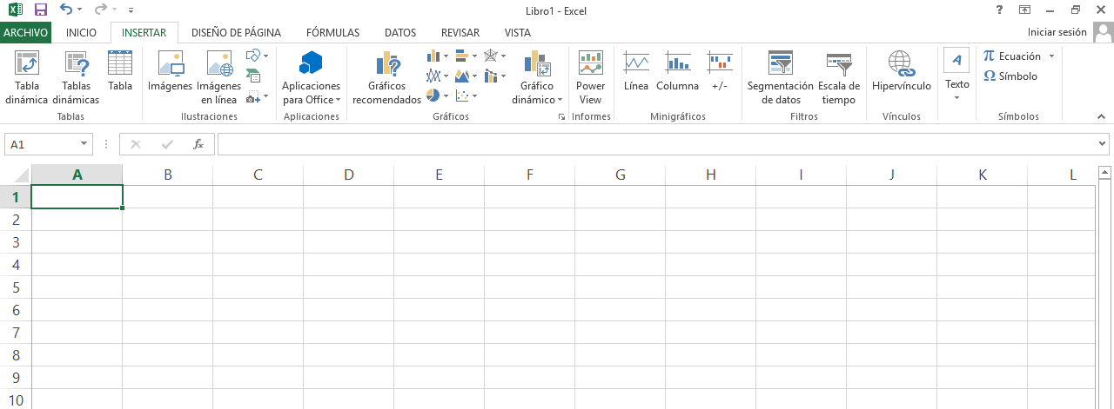
“Insertar”
Tablas
Gráficas
¿Dinamicas? ¿Sencillas?

Slide 10
“Diseño de Página”
Tablas
Gráficas
¿Dinamicas? ¿Sencillas?

Slide 11
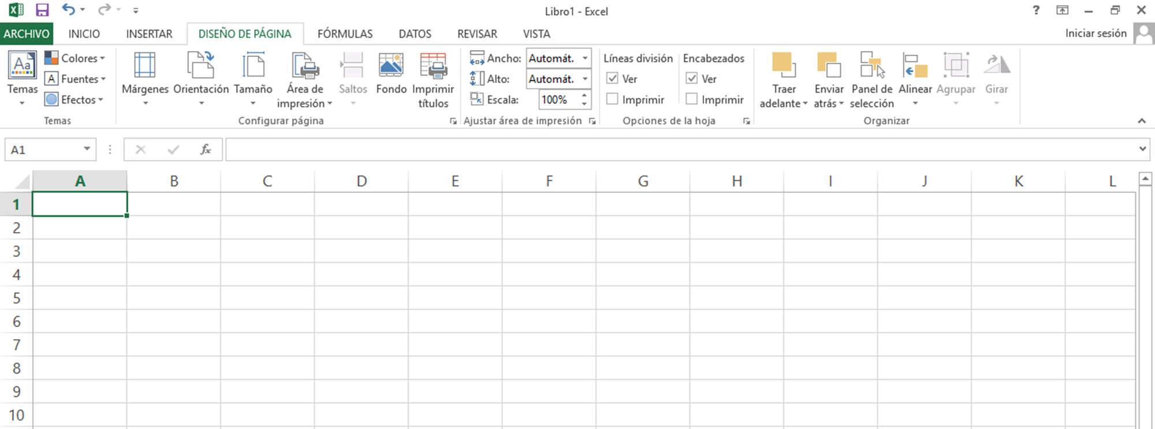
“Diseño de Página”
Configuración para impression
Organización de objetos

Slide 12
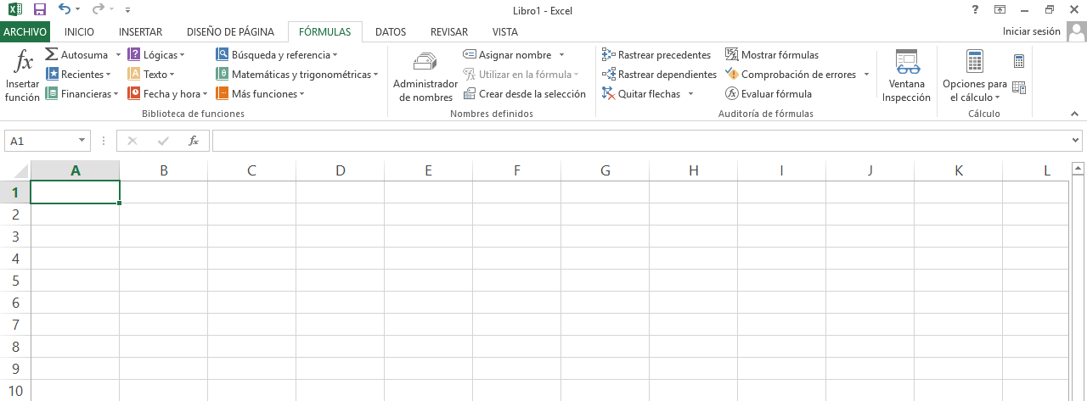
“Fórmulas”
Diferentes tipos de fórmulas
Descifrar errores

Slide 13

“Datos”
Manejo de información interna y externa
Descifrar errores

Slide 14
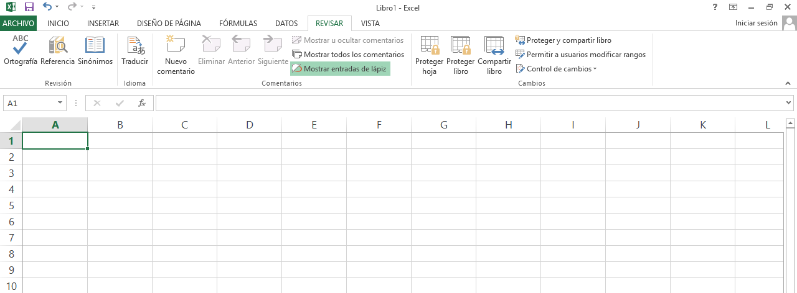
“Revisar”
Shift
F2
Ajustes finales
Protección de información

Slide 15
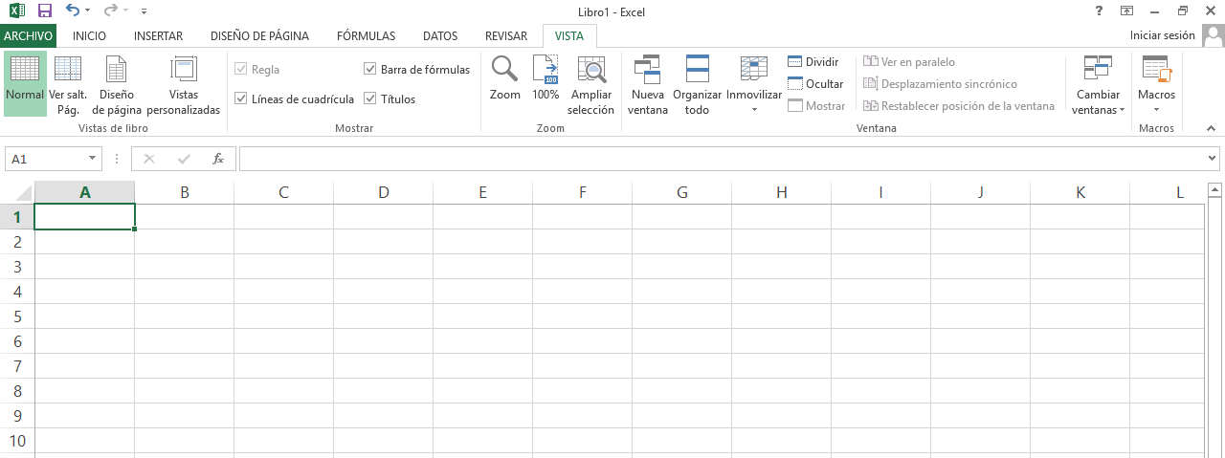
“Revisar”
Ajustes para “ver mejor”
Macros (uso limitado)

Slide 16
Excel – Aplicación Práctica
Conoce la estructura de un libro de Excel

Slide 17
Estructura libro Excel
Filas y Columnas
Libro
Hojas del libro
Insertar una hoja
Nombrar una hoja
Colorear una hoja
Duplicar una hoja
Moverse entre hojas

Slide 18
Excel – Aplicación Práctica
Protegiendo Información.

Slide 19
Protege información y más
Protege archivos, libros, celdas
Inserta, corta y pega columnas o filas

Slide 20
Excel – Aplicación Práctica
Listas desplegables sencillas.

Slide 21
Evento de Emprendimiento
Caso hipotético
Habrá un evento donde varios proyectos de emprendimieto serán expuestos.
Debemos diseñar el formato que diligenciarán los asistentes.
Tener en cuenta

Slide 22
Evento de Emprendimiento
Tener en cuenta
Nombre
Correo
Monto que desea invertir
Días que se quedará en el país
Sector de interés
Intención frente a los proyectos
Conoce algún proyecto o no
País de orígen

Slide 23
Excel – Aplicación Práctica
Listas desplegables dependientes

Slide 24

Listas desplegables
Sencillas
Dependientes

Slide 25
Evento de Emprendimiento
Tener en cuenta
Nombre
Correo
Monto que desea invertir
Días que se quedará en el país
Sector de interés
Intención frente a los proyectos
Conoce algún proyecto o no
País de orígen

Slide 26
Listas desplegables
Sencillas
Trabajo
Inversión
Conocimiento
Trabajo
Inversión
Conocimiento
Dependientes

Slide 27
Listas desplegables
Sencillas
Trabajo
Inversión
Conocimiento
Trabajo
Inversión
Conocimiento
Buscando trabajo
Ofreciendo trabajo
Dependientes

Slide 28
Listas desplegables
Sencillas
Trabajo
Inversión
Conocimiento
Trabajo
Inversión
Conocimiento
Socio de proyecto
Socio capitalista
Dependientes

Slide 29
Excel – Aplicación Práctica
¿Imprimir en Excel? No será un problema nunca más

Slide 30
Contenido
Opciones de impression
Áreas de impression
Convertir a PDF

Slide 31
Excel – Aplicación Práctica
Reforzando conceptos. (Menú - Inicio)

Slide 32
Listas desplegables
Combinar celdas
Ajustar texto (manual y con herramienta)
Orientación del texto
Formatos de celda
Estilo de celdas
Filas y Columnas (formato)
Reto

Slide 33
Excel – Aplicación Práctica
Bases de datos.

Slide 34
Bases de datos
Congelar columnas
Manejo de filtros
Ordenamientos
Reto 3 tarea: Ordenar por país (alfabético), por sector (de la Z a la A), por intención frente a los proyectos (A-Z) y por monto de inversión (mayor a menor)

Slide 35
Excel – Aplicación Práctica
Separa texto y júntalo

Slide 36
Contenido
Separar texto en columnas
Símbolo &
Fórmula concatenar

Slide 37
Excel – Aplicación Práctica
Fórmulas básicas (numéricas y de texto)

Slide 38
Contenido
Promedio
Reondear
Funciones de texto

Slide 39
Excel – Aplicación Práctica
Haz algo si…

Slide 40
Contenido
Operaciones básicas
Promedio
Redondear
Buscar y Remplazar
Reto 4 tarea: Encontrar una formula que sume toda la inversión hecha en el sector tecnología en el 2018

Slide 41
Excel – Aplicación Práctica
Nombra rangos y haz operaciones

Slide 42
Contenido
¿Para qué sirve nombrar rangos?
SumarSI haciendo operaciones

Slide 43
Excel – Aplicación Práctica
Promedio ponderado y fijación de datos

Slide 44
Contenido
SumarSI
ContarSI
Contar celdas no vacías
Contar números
Promedio ponderado

Slide 45
Excel – Aplicación Práctica
Optimizando fórmulas.

Slide 46
Optimizando fórmulas
Suma producto. ¿Para qué sirve?
Fijar datos. ¿Para qué me sirve?
Primer hipervínculo
Reto 5

Slide 47
Excel – Aplicación Práctica
¿Cómo vincular información?

Slide 48
BuscarV
“Celdas inteligentes”
Traer información de otras bases de datos

Slide 49
Excel – Aplicación Práctica
Mezclando fórmulas

Slide 50
Mezclando fórmulas
Buscar H
¿Es factibe utilizar BuscarV y BuscarH al mismo tiempo?
El poder del F4

Slide 51
Excel – Aplicación Práctica
Fórmula: “Si”

Slide 52
Fórmula condicional
Si X pasa, entonces sucede Y…. Sino pasa, entonces sucede Z.

Slide 53
Excel – Aplicación Práctica
Somos visuales

Slide 54
Somos visuales
¿Quiénes son las 3 personas mayores?

Slide 55
Excel – Aplicación Práctica
Semáforos

Slide 56
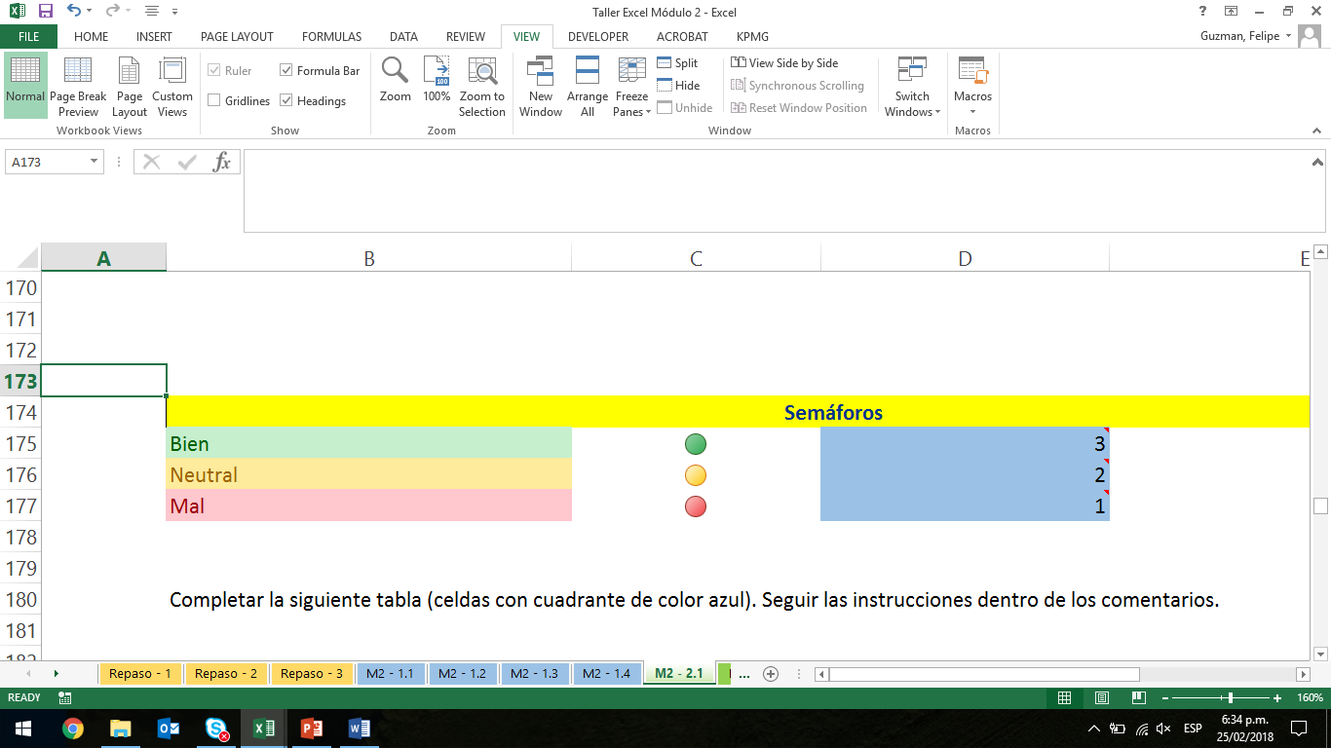
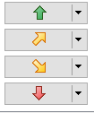
Semáforos
Códigos visuales para transmitir
información

Slide 57
Excel – Aplicación Práctica
Tablas dinámicas

Slide 58
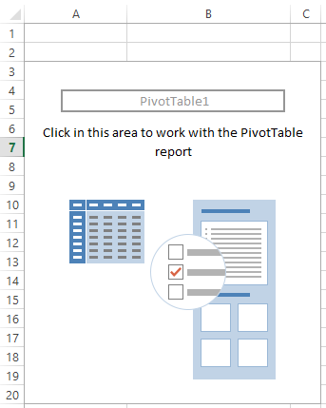
Tabas dinámicas
Agilizar prodecimientos
Administrar grandes volúmenes de datos
Particular -> General

Slide 59
Excel – Aplicación Práctica
Gráficas

Slide 60
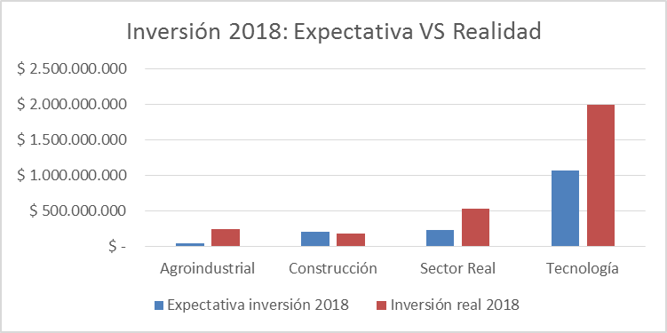
Gráficas
Sintetizar información
Exponer un punto de forma visual

Slide 61
Excel – Aplicación Práctica
Gráficas dinámicas

Slide 62
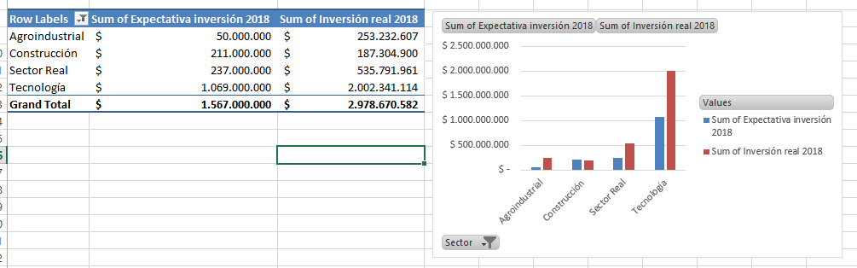
Gráficas dinámicas
Agilizar procedimientos
Iterar posibilidades para encontrar patrones

Slide 63
Excel – Aplicación Práctica
Fórmular con tablas dinámicas

Slide 64
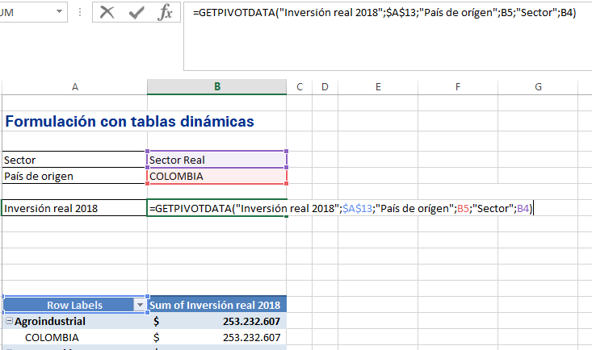
Fórmulas con tablas dinámicas
Proceso que permite robustecer la formulación

Slide 65
Excel – Aplicación Práctica
Buscar objetivo

Slide 66
Buscar objetivo
Herramienta para buscar una respuesta entre muchas posiblidades

Slide 67
Excel – Aplicación Práctica
Macros

Slide 68
Macros
Existen dos formas de hacer macros
Escribiendo el código
Grabando la macro y modificando el código

Slide 69
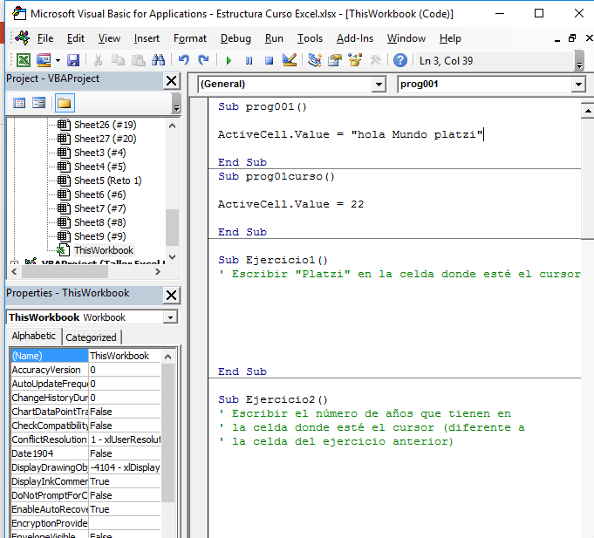
Macros
Escribiendo el código
Grabando la macro y modificando el código

Slide 70
Excel – Aplicación Práctica
Macros

Slide 71
Macros
Existen dos formas de hacer macros
Escribiendo el código
Grabando la macro y modificando el código

Slide 72
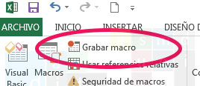
Macros
Escribiendo el código
Grabando la macro y modificando el código

Slide 73
Excel – Aplicación Práctica
Modelo de gestión

Slide 74
Modelo de gestión
Objetivo: organizar grandes vólumenes de datos para que sean fáciles de analizar y entender.

